Slide 1

BUSINESS INTELLINGENCE DELIVERY

Slide 2
Introdução
O trabalho tem como foco usar uma base de dados referente a área de Delivery’s e usá-la para criação e formatação de uma modelagem dimensional que possa ser usada em uma ferramenta de BI para criação de um relatório contendo uma síntese dessas informações utilizando algumas visões e trazendo algumas informações cruciais relativas à base.

Slide 3
Objetivos
O objetivo é trazer alguns insights relativos à área comercial utilizando a base de dados coletada da empresa Delivery Center. Importante destacar que para este trabalho, não utilizamos todas as bases de dados disponíveis pela empresa, justamente para dedicar uma análise detalhada em relação ao canal de vendas, tipos de pagamentos e dinâmica de entrega por estados e regiões.
Utilizamos o Power BI como ferramenta de BI para criar o relatório e gerar as visões e métricas que ajudam a visualizar os dados e as informações de diferentes maneiras, tais como Drill Up, Drill Douwn, Drill Across, Drill Throught.

Slide 4

Requisitos Funcionais
Nossos requisitos contam como obedecer às regras das modelagens dimensionais estudadas, criar o relatório seguindo como premissa os principais gráficos utilizados em sala que possam nos trazer as informações de forma mais transparente, dentre outros.

Slide 5
O que queremos avaliar? (métricas)
Neste tópico, buscamos avaliar os pedidos de alimentos e mercadorias realizadas no Brasil no ano de 2021, considerando métricas desde a quantidade de pedido por estado e região, tipo de canal da venda e formas de pagamento, além da dinâmica de entrega e dentro de cada uma das métricas explorar um tipo de gráfico específico, no qual detalhamos no próximo tópico.

Slide 6
3.2 Como queremos avaliar? (métricas)
Queremos avaliar através de gráficos que nos informem valores, quantidades e percentuais referentes as informações coletadas na base.
Para apresentar as informações de quantidade de pedidos por canal, motorista e status do pagamento da venda, utilizamos o modelo Drill Throught
Para apresentar as informações de quantidade de pedidos durante o ano de 2021, utilizamos o Drill-Down e DrillAcross
Para demonstrar um valor monetário por tipo de pagamento, utilizamos a função Drill Up
Além disso, criamos um gráfico composto pelas tabelas de Delivery e Pedidos, afim de classificar os pedidos em (Cancelado, Entregue e Enviado) retornando à quantidade total de pedidos de acordo com cada classificação.

Slide 7

3.3 Como vamos sumarizar as informações?
A sumarização foi utilizada em através das medidas e colunas calculadas no relatório pra somar as informações de quantidade de produto, canais de venda, regiões e formas de pagamento.

Slide 8

3.4 Como vamos agregar as informações?
Cada gráfico possui um agrupamento de informações de acordo com a sua finalidade, para melhor entendimento, abaixo segue exemplo destes agrupamentos por gráficos:
Quantidade de pedidos por canal, motorista e status do pagamento
Quantidade de pedidos por canal
Pedidos por tipo de pagamento
Quantidade de pedidos por status
Quantidade de pedidos por estado
Quantidade de pedidos por região

Slide 9
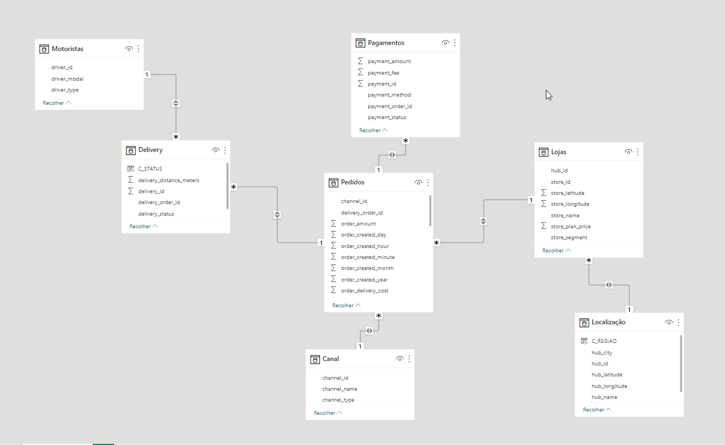
4. Modelagem
A modelagem utilizada foi Snow Flake pois esse modelo permite que os dados de pedidos e entregues sejam demonstrados agrupados por uma tabela fato denominada orders onde suas chaves principais se encontram presentes em outras que carregam informações complementares.

